Slide 1
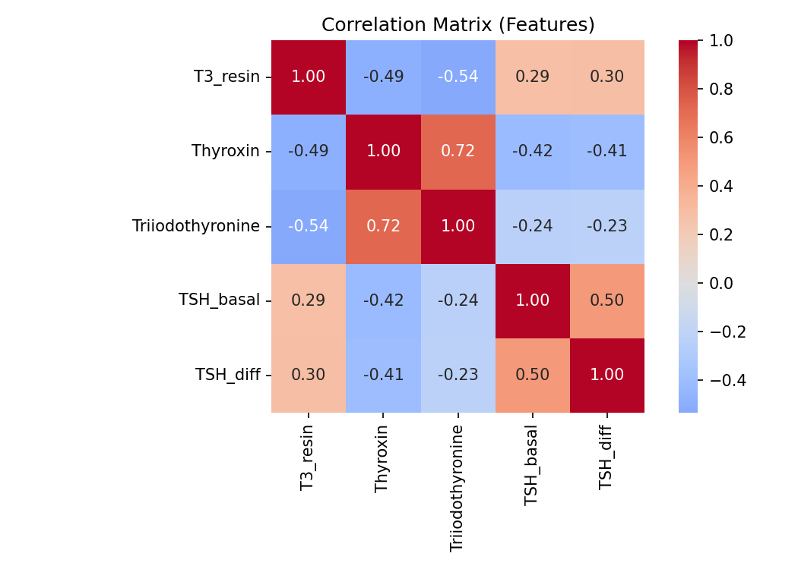
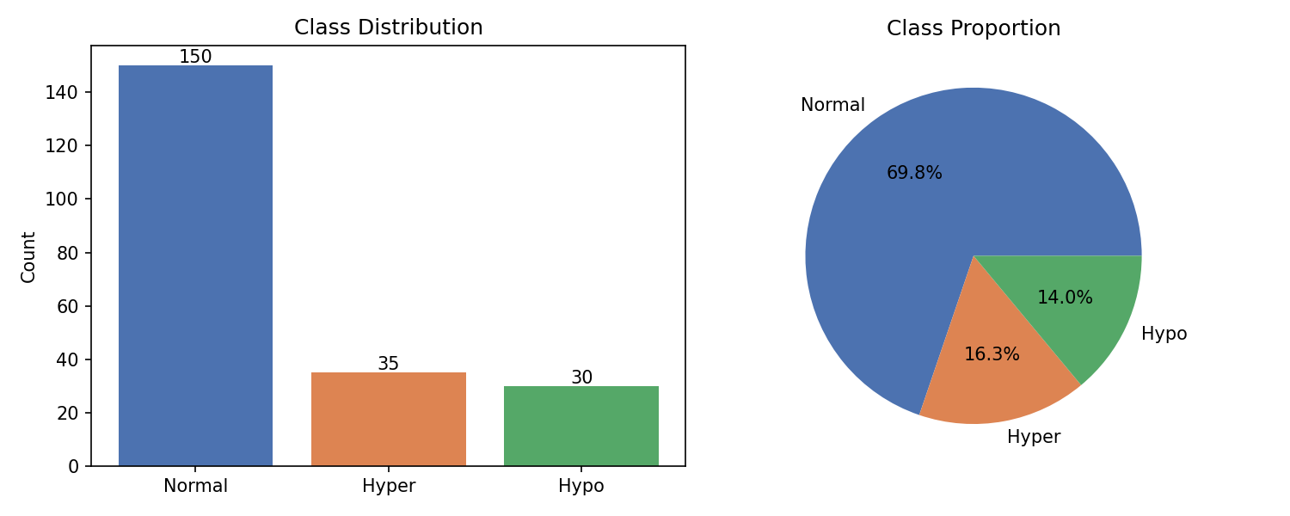
ĐỒ ÁN
CƠ SỞ TRÍ TUỆ NHÂN TẠO
Phân lớp dữ liệu Thyroid Gland
trên dataset new-thyroid
Multiclass classification với scikit-learn
10 thuật toán baseline • 5-fold CV • Random Forest tuned
Dataset new-thyroid gồm 215 mẫu, 5 thuộc tính liên tục và 3 lớp chẩn đoán:
Normal, Hyper, Hypo.
215
5
3
0.98
Mẫu dữ liệu
Thuộc tính
Lớp
F1 tốt nhất
Nhóm số:
Giảng viên: Đỗ Như Tài
Khoa/Bộ môn: Công Nghệ Thông Tin
Quy trình làm bài bám theo hướng applied machine learning: xác định bài toán, EDA, tiền xử lý, đánh giá nhiều mô hình, tuning và chọn mô hình cuối cùng.
Thyroid / Ngày nộp / Năm học
Notes:
[Sources] - Bao_cao_Do_an_Co_so_Tri_tue_nhan_tao_Thyroid_Updated.docx - final_prjoject.pdf - SGU-GroupNo-new-thyroid-Final_FIXED.zip/data/raw/new-thyroid.names - Hình ảnh: class distribution và correlation heatmap trích từ báo cáo Word đã cập nhật.

Slide 2
Nội dung trình bày
Bám theo luồng end-to-end của một đồ án machine learning
01
Bài toán & mục tiêu
Trong tâm của bài trình bày là so sánh 10 thuật toán phân lớp trên cùng một bộ dữ liệu, sau đó đi từ kết quả baseline đến việc chọn mô hình cuối cùng có độ chính xác cao và ổn định.
02
Dữ liệu & EDA
03
Thiết kế thực nghiệm
04
Kết quả baseline & tuning
70/30
5-fold
5 metrics
Train / test split
Cross validation
Acc • Prec • Rec • F1 • AUC
05
Kết luận
Output cuối cùng: chọn mô hình có độ chính xác cao, ổn định theo nhiều metric và đủ dễ giải thích để trình bày trong báo cáo.
Thyroid Gland Classification • Artificial Intelligence
2
Notes:
[Sources] - Cấu trúc nội dung tổng hợp từ báo cáo Word thyroid và yêu cầu của final_prjoject.pdf. - Hình ảnh bên phải: class distribution từ báo cáo Word đã cập nhật.

Slide 3
Bài toán và mục tiêu
Phân lớp multiclass cho dữ liệu xét nghiệm tuyến giáp
Phát biểu bài toán
Từ 5 chỉ số xét nghiệm đầu vào, mô hình cần dự đoán bệnh nhân thuộc lớp Normal, Hyper hay Hypo.
4 đặc trưng đầu vào
Độ đo đánh giá
Mục tiêu thực nghiệm
T3_resin
Accuracy
So sánh 10 mô hình baseline
Thyroxin
Precision
Đánh giá tác động của tiền xử lý
Triiodothyronine
Recall
Tối ưu KNN, SVM và Random Forest
TSH_basal
F1-score
Chọn mô hình cuối cùng cho test set
TSH_diff
AUC (OvR weighted)
215
3
150 / 35 / 30
10
Mẫu toàn bộ
Lớp chẩn đoán
Phân bố lớp
Thuật toán baseline
Thyroid Gland Classification • Artificial Intelligence
3
Notes:
[Sources] - Bao_cao_Do_an_Co_so_Tri_tue_nhan_tao_Thyroid_Updated.docx - new-thyroid.names - final_prjoject.pdf - Hình ảnh heatmap trích từ báo cáo Word đã cập nhật.

Slide 4
Dữ liệu và EDA
Kiểm tra missing values, class imbalance và tương quan đặc trưng
Nhận xét chính
Không có missing values; dữ liệu thuần số cho mô hình scikit-learn.
Phân bố lớp hơi lệch: Normal chiếm gần 70% số mẫu.
T3_resin và Thyroxin có thang đo khác biệt rõ so với TSH.
Có tương quan mạnh giữa Thyroxin và Triiodothyronine (r≈0.72).
Quyết định tiền xử lý: dùng stratified split cho train/test; StandardScaler chỉ áp dụng cho các mô hình nhạy thang đo thông qua Pipeline để tránh data leakage.
Thyroid Gland Classification • Artificial Intelligence
4
Notes:
[Sources] - Kết luận EDA và số liệu lớp từ báo cáo Word thyroid. - Hình ảnh: class distribution và correlation heatmap trích từ báo cáo Word đã cập nhật.

Slide 5
Thiết kế thực nghiệm
Thực hiện đúng yêu cầu: random_state = 42, train/test = 70/30, CV = 5-fold
1. Load & clean
Gán tên cột, kiểm tra dữ liệu sạch
2. Train/Test split
70% train, 30% test, stratify=y
3. 5-fold CV
Đánh giá ổn định trên tập train
4. 10 baseline models
So sánh cùng bộ metric
5. Tuning & final test
GridSearch + ensemble
10 thuật toán baseline
Thiết lập đánh giá
kNN
Naive Bayes
SVM
Decision Tree
Random Forest
AdaBoost
Gradient Boosting
LDA
MLP
Logistic Regression
CV metrics: Accuracy, Precision, Recall, F1, AUC
Test metrics: Accuracy, Precision, Recall, F1, AUC
Tập train: 149 mẫu • tập test: 66 mẫu
So sánh công bằng trên cùng một cách chia dữ liệu
Điểm quan trọng của phiên bản final: chuẩn hóa được đặt trong Pipeline nên scaler chỉ fit trên train hoặc trên từng fold CV → tránh data leakage.
Thyroid Gland Classification • Artificial Intelligence
5
Notes:
[Sources] - Thiết lập thực nghiệm lấy từ báo cáo Word thyroid và code trong SGU-GroupNo-new-thyroid-Final_FIXED.zip.

Slide 6
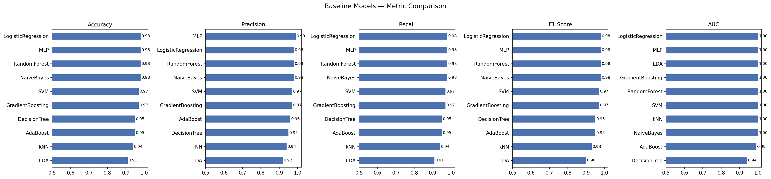
Kết quả baseline
So sánh đồng thời 5 metric trên 10 mô hình ở tập test
Bảng tóm tắt mô hình nổi bật
Metric
Top 1
Top 2
Accuracy
NaiveBayes (0.98)
RandomForest (0.98)
Precision
MLP (0.99)
NaiveBayes / RF (0.98)
Recall
NaiveBayes (0.98)
RandomForest (0.98)
F1-score
NaiveBayes (0.98)
RandomForest (0.98)
AUC
Nhiều mô hình = 1.00
DecisionTree = 0.93
Điểm nổi bật: dataset new-thyroid khá “dễ tách lớp”, nên nhiều mô hình đạt AUC = 1.00. Tuy vậy, weighted F1 vẫn hữu ích hơn accuracy khi so sánh chất lượng dự đoán nhãn thực tế.
Thyroid Gland Classification • Artificial Intelligence
6
Notes:
[Sources] - Hình metrics comparison trích từ báo cáo Word thyroid. - Bảng tóm tắt được tổng hợp từ results/baseline/metrics_table.csv trong project fixed.

Slide 7
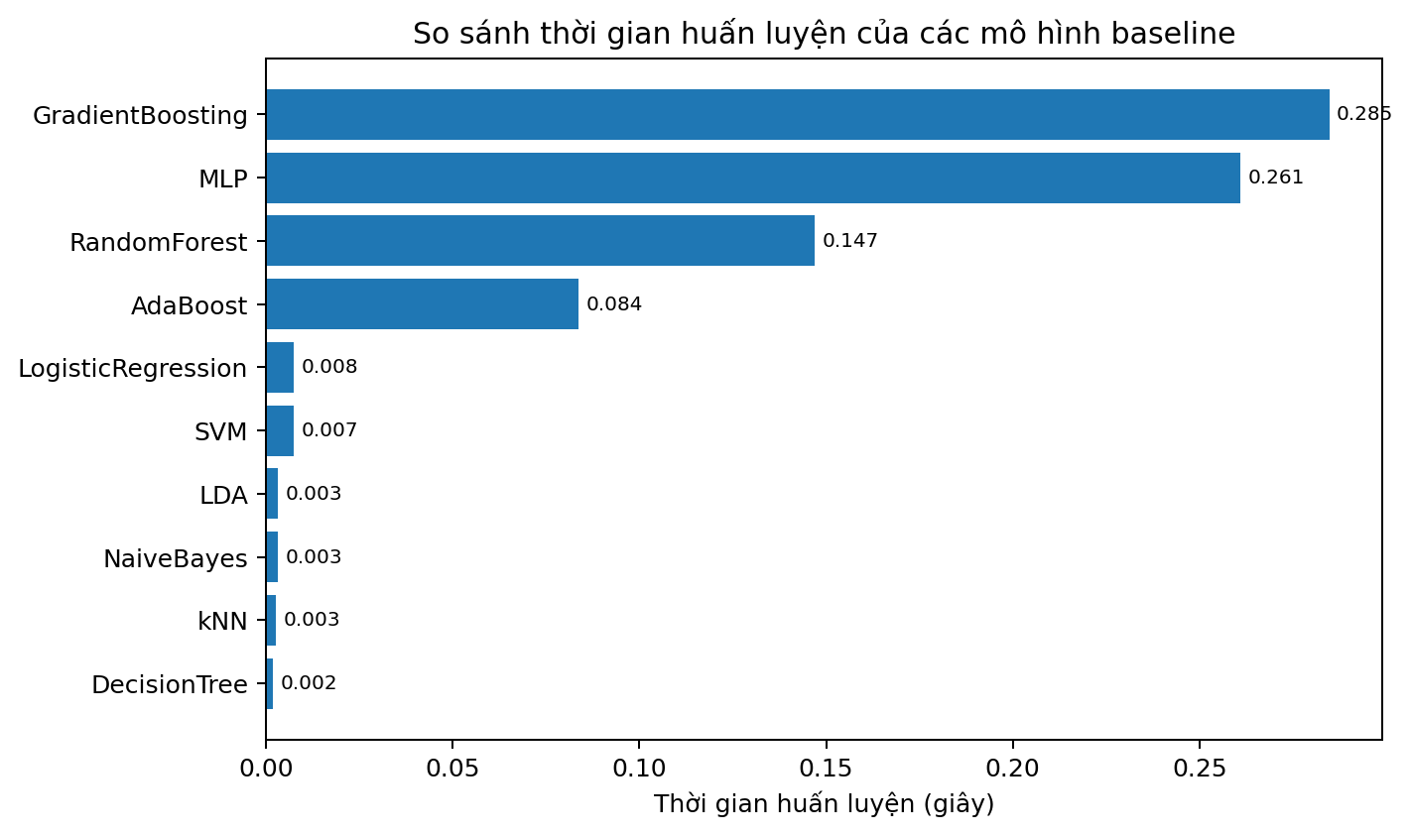
Các mô hình nổi bật theo từng metric
Không chỉ nhìn metric cuối cùng; cần kiểm tra cả độ ổn định và chi phí huấn luyện
Mô hình
CV F1
Test F1
AUC
Ghi chú
NaiveBayes
0.95
0.98
1.00
Mạnh nhất cả CV và test
RandomForest
0.94
0.98
1.00
Ổn định, phù hợp để tuning
GradientBoosting
0.94
0.97
1.00
CV tốt nhưng train chậm hơn
MLP
0.93
0.98
1.00
Precision cao nhất
LogisticRegression
0.93
0.98
1.00
Đơn giản, dễ giải thích
Ứng viên cuối cùng sau tuning
Insight chính: NaiveBayes nổi bật về điểm số, nhưng RandomForest được chọn cho bước tuning vì vừa ổn định, vừa linh hoạt hơn khi triển khai và ít phụ thuộc giả định phân phối.
Mô hình
Accuracy
AUC
RandomForest (baseline)
0.98
1.00
Tuned RandomForest
0.98
1.00
Tuned SVM
0.97
1.00
Thyroid Gland Classification • Artificial Intelligence
7
Notes:
[Sources] - Bảng CV/test tổng hợp từ chạy lại evaluate.py trên project fixed. - Biểu đồ execution time trích từ báo cáo Word thyroid.

Slide 8
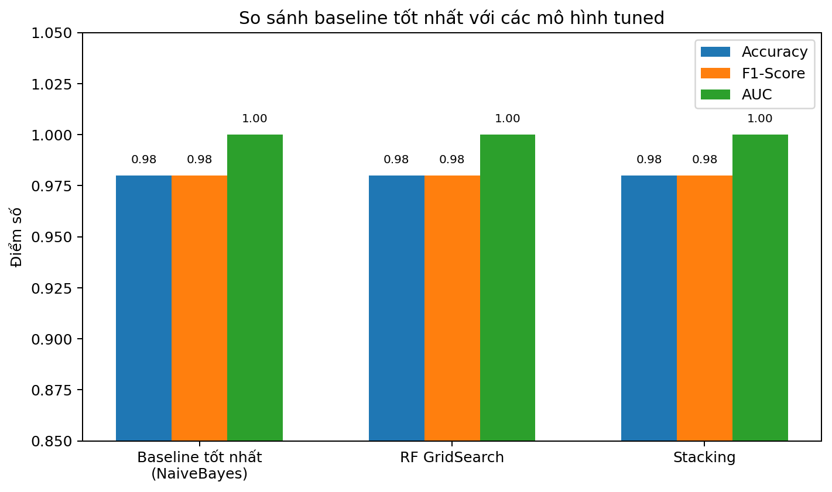
Tối ưu siêu tham số
Tập trung vào các mô hình có khả năng cải thiện và dễ diễn giải
Kỹ thuật tuning đã thử
Kết quả ngắn gọn
GridSearchCV cho Random Forest
RF GridSearch: Accuracy/F1 = 0.98
GridSearchCV cho SVM
SVM GridSearch: F1 = 0.97
GridSearchCV cho kNN
kNN GridSearch: F1 = 0.95
RandomForest + class_weight='balanced'
RF balanced bị giảm hiệu năng
Stacking ensemble (RF + SVM + kNN)
Stacking đạt ngang RF tuned
Kết luận từ tuning: dữ liệu đã có mức phân tách cao nên việc tối ưu không tạo “bước nhảy” lớn về điểm số; giá trị lớn nhất của tuning ở đây là xác nhận tính bền vững của mô hình.
Thyroid Gland Classification • Artificial Intelligence
8
Notes:
[Sources] - Kỹ thuật tuning và kết quả lấy từ báo cáo Word thyroid và results/tuned/metrics_table.csv trong project fixed. - Biểu đồ tuned_vs_baseline trích từ báo cáo Word thyroid.

Slide 9
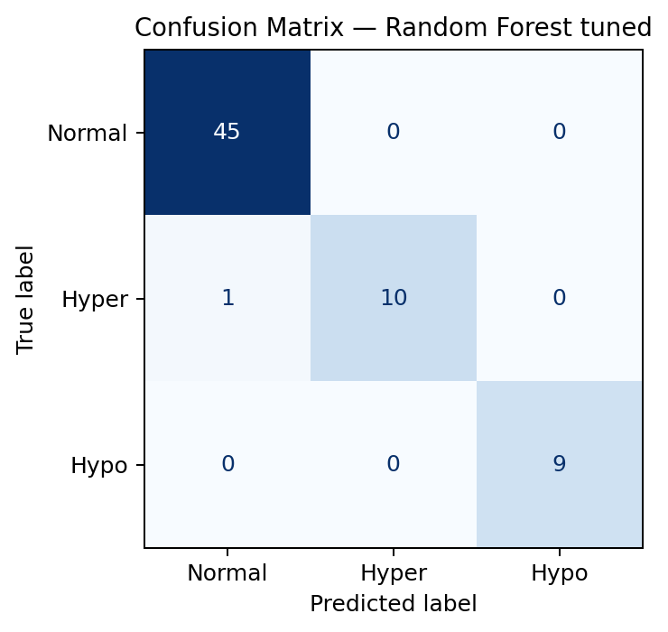
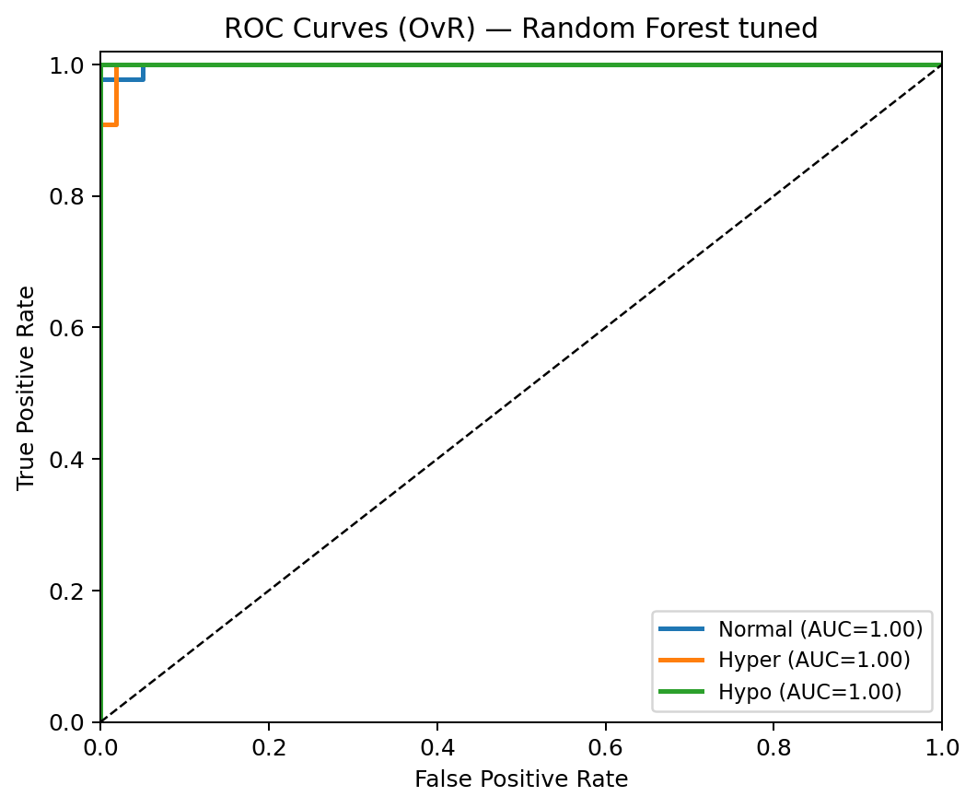
Mô hình cuối cùng và kiểm thử
Random Forest tuned được chọn làm mô hình final
0.9846
0.9849
0.9846
0.9843
≈ 1.00
Accuracy
Precision
Recall
Weighted F1
OvR AUC
Diễn giải nhanh
Dự đoán đúng toàn bộ lớp Normal và Hypo trên test set.
Chỉ nhầm 1 mẫu Hyper sang lớp Normal.
Các đường ROC áp sát góc trái trên cho cả 3 lớp.
Mô hình phù hợp nhất để lưu và triển khai trong thư mục models/tuned.
Thyroid Gland Classification • Artificial Intelligence
9
Notes:
[Sources] - Confusion matrix và ROC trích từ báo cáo Word thyroid. - Các metric final lấy từ phần Conclusions/Final model trong báo cáo Word thyroid.

Slide 10
Kết luận và hướng phát triển
Kết quả cuối cùng phản ánh cả hiệu năng lẫn tính đúng quy trình
Ba kết luận chính
01
Bộ dữ liệu sạch và có khả năng phân tách cao
0.98
Weighted F1 của mô hình
Random Forest tuned
Không có missing values, kích thước nhỏ nhưng hợp lý cho mô hình cổ điển.
02
Random Forest tuned là lựa chọn cân bằng
Hiệu năng cao, ổn định, dễ lưu mô hình và dễ triển khai hơn một số phương án khác.
Hướng phát triển tiếp theo
Thử repeated stratified CV để đánh giá kỹ hơn.
03
Quy trình đúng quan trọng không kém điểm số
Dùng pipeline + stratified CV giúp tránh leakage và làm cho kết quả đáng tin hơn.
Phân tích feature importance hoặc SHAP.
Hiệu chỉnh xác suất (probability calibration).
Kiểm định trên dữ liệu ngoài mẫu hoặc dữ liệu bệnh viện thực tế.
Xin cảm ơn!
Thyroid Gland Classification • Artificial Intelligence
10
Notes:
[Sources] - Kết luận và future work lấy từ báo cáo Word thyroid. - Con số final F1 lấy từ phần mô hình cuối cùng trong báo cáo Word thyroid.

